Slide 1
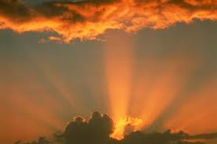
los diez mandamientos
la revelación del carácter de dios: N°3.

Slide 2
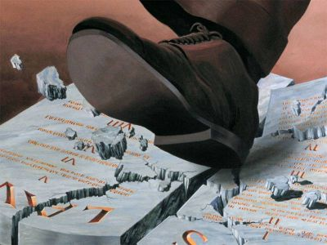

La Ley domina el mal y trae bendiciones.
El aumento en los crímenes, la violencia, la inmoralidad y la maldad que inunda el mundo, se ha originado en el desprecio del Decálogo.
Dondequiera que se acepta esta Ley, inmoviliza el pecado, promueve la conducta correcta, y se convierte en un medio de establecer la justicia. Las naciones que han incorporado sus principios, en sus leyes han experimentado grandes bendiciones. Por otra parte, el abandono de sus principios causa una decadencia progresiva.

Slide 3

En los tiempos del Antiguo Testamento, Dios a menudo bendecía a naciones e individuos en proporción a la manera como obedecían su Ley.
“La justicia engrandece a la nación”, declara la Escritura, y “con justicia será afirmado el trono”
(Prov.14:34; 16:12).
Los que rehusaban obedecer los mandamientos de Dios sufrían calamidades (Sal.89:31,32). “La maldición de Jehová está en la casa del impío, pero bendecirá la morada de los justos” (Prov.3:33; Lev.26; Deut.28). El mismo principio general continúa siendo válido en nuestros días, y aunque usted no lo note, su ruina será el final. (Lea Exo.20:6).

Slide 4
La Perpetuidad de la Ley.
Por cuanto la Ley moral de los Diez Mandamientos es un reflejo del carácter de Dios, sus principios no son temporales ni sujetos a las circunstancias, sino absolutos, inmutables, y de validez permanente para la humanidad. Conforme son Sus Originadores.
(Lea Mat.24:35; Heb.13:8; Sant.1:17).
A través de los siglos, los cristianos han creído firmemente en la perpetuidad de la Ley de Dios, afirmando con decisión su validez continua.

Slide 5
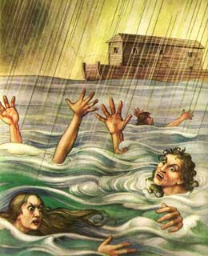
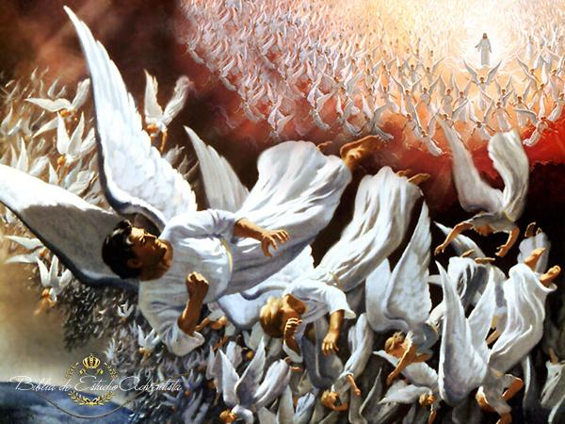
La Ley antes del Sinaí.
La Ley existía mucho antes de que Dios le diera el Decálogo a Israel, por dos razones:
1). Si no hubiese sido así, no podría haber existido pecado antes del Sinaí, “pues el pecado es infracción de la ley” (Lea 1 Juan 3:4).
2). El hecho de que Lucifer y sus ángeles pecaron, provee evidencia de la presencia de la Ley aún antes de la creación (Lea 2 Ped.2:4).

Slide 6

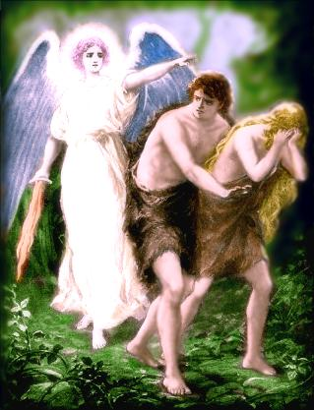
Cuando Dios creó a Adán y Eva a su imagen, implantó en sus mentes los principios morales de la ley, haciendo que para ellos el acto de cumplir la voluntad de su Creador fuese algo natural.
Su transgresión introdujo el pecado en la familia humana, según lo dice Pablo en (Rom.5:12).

Slide 7
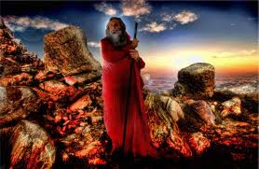
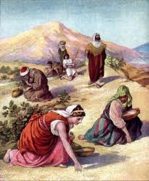
Más tarde, Dios dijo de Abrahán que “oyó… mi voz, y guardó mi precepto, mis mandamientos, mis estatutos y mis leyes” (Gén.26:5).
Moisés, por su parte, enseñó los estatutos y las leyes de Dios antes del Sinaí, donde Dios les dio el mana.
(Lea Exo.16:23; 18:16).
El estudio del libro del Génesis demuestra que los Diez Mandamientos eran conocidos mucho antes del Sinaí. Dicho libro revela que, antes que Dios diera el Decálogo, la gente se daba cuenta de que los actos que éste prohíbe eran malos. Esta comprensión general de la Ley moral muestra que Dios proveyó a la humanidad con el conocimiento de los Diez Mandamientos

Slide 8

La Ley en el Sinaí.
Durante su largo período de esclavitud en Egipto una nación que no reconocía al Dios verdadero porque Faraón dijo: ¿»Quién es Jehová, para que yo oiga su voz y deje ir a Israel? Yo no conozco a Jehová» (Exo.5:2).
Según eso, los israelitas vivieron en la idolatría y la corrupción durante 215 años. En consecuencia, perdieron mucho de su comprensión de la santidad, la pureza y los principios morales de Dios. Su condición de esclavos hizo que para ellos fuese difícil adorar a Dios.

Slide 9
Éxodo 2:23 dice: «…los hijos de Israel gemían a causa de la servidumbre, y clamaron; y subió a Dios el clamor de ellos con motivo de su servidumbre».
Respondiendo a su clamor desesperado en procura de ayuda, Dios recordó su pacto con Abrahán y determinó librar a su pueblo, sacándolos “del horno de hierro” (Deut.4:20) para conducirlos a una tierra en donde “guardasen sus estatutos y cumpliesen sus leyes”
(Sal.105:43-45).

Slide 10
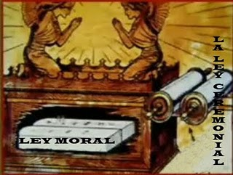
Después de su liberación, los condujo al monte Sinaí y les dio la Ley moral que es la norma de su gobierno y las leyes ceremoniales que les enseñarían a reconocer que el camino de la salvación depende del sacrificio expiatorio del Salvador.
De este modo, en el Sinaí Dios promulgó su ley en forma directa, en términos claros y sencillos, “a causa de las transgresiones” dice (Gál.3:19), “a fin de que por el mandamiento el pecado llegase a ser sobremanera pecaminoso” dice Pablo en (Rom.7:13).
Tan sólo si lograban distinguir con gran claridad la ley moral de Dios, podrían los israelitas volverse conscientes de sus transgresiones, descubrir su impotencia y comprender su necesidad de salvación.

Slide 11
La Ley antes del retorno de Cristo.
La Biblia revela que la Ley de Dios es el objeto de los ataques de Satanás, y que la guerra del diablo contra ella alcanzará su mayor intensidad poco antes de la segunda venida de Cristo
La profecía indica que Satanás inducirá a la vasta mayoría de los seres humanos a que desobedezcan a Dios (Apoc.12:9). Obrando a través del poder de “la bestia”, dirigirá la atención del mundo hacia la bestia en vez de Dios (Apoc.13:3).
En las diapositivas siguientes veremos que Daniel 2; 7 y Apoc. 13 estos poderes representan una misma cosa, el poder del diablo obrando para que el hombre desobedezca los Mandamientos de Dios.

Slide 12
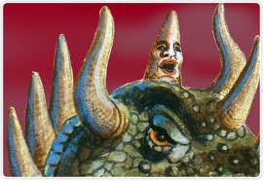
Daniel 7 describe este mismo poder simbolizándolo con un pequeño cuerno.
Ese capítulo habla de cuatro grandes bestias, a las cuales, y desde los tiempos de Cristo, los comentadores bíblicos han identificado como los poderes mundiales de Babilonia, Medo-Persia, Grecia y Roma. Los diez cuernos de la cuarta bestia representan las divisiones del Imperio romano en la época de su caída (año 476 D.C.).

Slide 13
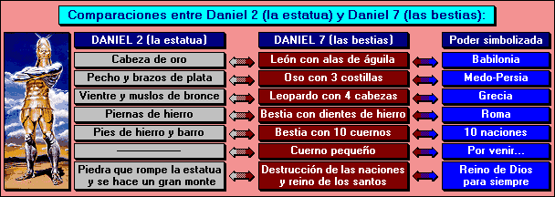
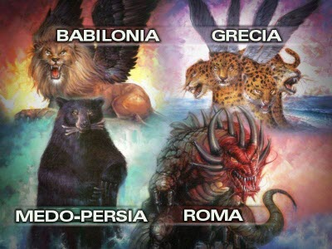
Estos representan gobiernos gentiles, que gobernarían al mundo a partir Babilonas literal hasta la segunda venida de Cristo.

Slide 14
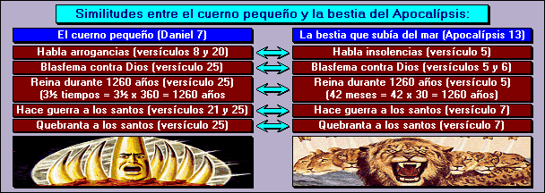

Slide 15
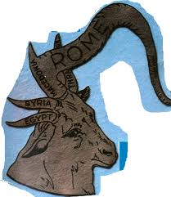
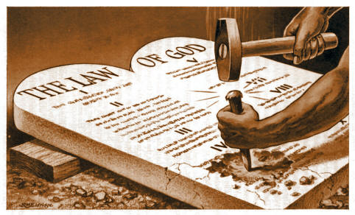
La visión de Daniel 7 enfoca el cuerno pequeño, un poder terrible y blasfemo que surgió entre los diez cuernos, significando el surgimiento de un poder asombroso después de la desintegración del Imperio Romano en el 476 d.C.
Este poder procuraría cambiar la Ley de Dios (Dan.7:25) y había de continuar hasta el retorno de Cristo. Por sí mismo, este ataque es evidencia de que la Ley continuaría teniendo significado en el plan de salvación. La visión termina asegurándole al pueblo de Dios que este poder no logrará eliminar la Ley, porque el juicio destruirá al cuerno pequeño (Lea Dan.7:11,26-28).

Slide 16
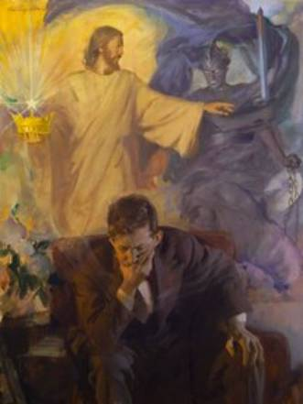
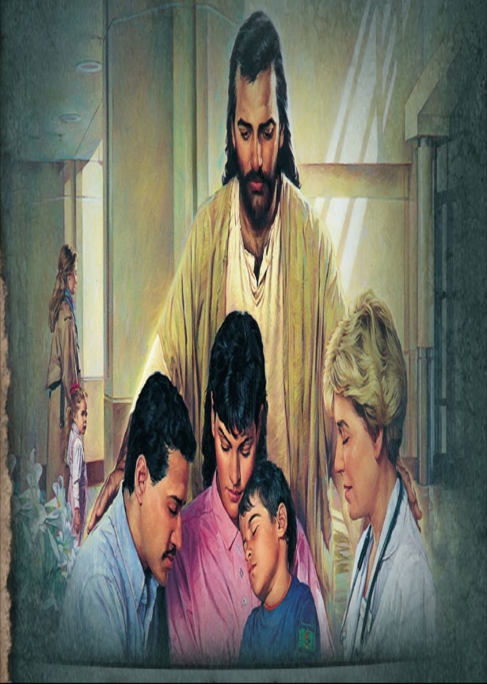
Los santos defienden la Ley.
La obediencia caracteriza a los santos que esperan la segunda venida. En el conflicto final los santos se unen todavía más para exaltar la Ley de Dios. La Escritura los describe como “los que guardan los mandamientos de Dios y tienen el testimonio de Jesucristo” (Apoc.12:17; 14:12) y esperan con paciencia el retorno de Cristo.
Los que guardan los mandamientos son sellados y protegidos por el Señor.
Permanecen en oración y ruego, esperando el regreso de Cristo.

Slide 17
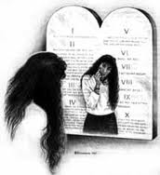
En preparación para la segunda venida, este grupo de creyentes proclaman el Evangelio, llamando a otros a adorar al Señor como Creador (Apoc.14:6,7). Los que adoran a Dios en amor le obedecerán; el apóstol Juan declaró:
“Este es el amor a Dios, que guardemos sus mandamientos; y sus mandamientos no son gravosos”
(1 Juan 5:3).

Slide 18
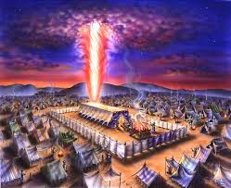
Los juicios de Dios y la Ley.
El juicio de Dios que consiste en las siete últimas plagas que caen sobre los desobedientes, se origina en el templo «del Tabernáculo del Testimonio» en el cielo (Apoc.15:5,6).
En Israel se conocía bien el término el tabernáculo del testimonio; designaba el tabernáculo que Moisés había construido, y en estos textos se lo menciona: (Núm.1:50,53; 17:8; 18:2).

